Slide 1
知识回顾：横向：分散→整体；纵向：封建制度濒于解体;资本主义发展
人口迁移：
族群混合，新民族诞生
全球联系的
初步建立
物种交换：
丰富了食物种类，优化了饮食结构
全球联系的初步建立与世界格局的演变
价格革命
疾病传播：
造成美洲大洋洲人口大量死亡
商品流动：
印度洋、大西洋、太平洋贸易
商业革命
社会转型：资本主义加速发展，封建制度濒于解体
（1）世界日益连成一个整体
（2）以欧美为主导的世界格局逐渐形成
欧洲
世界格局
的演变
早期殖民扩张
美洲
迫入世界：传统社会遭到灭顶之灾
客观上加强了与世界联系
非洲
机遇挑战：白银大量流入刺激经济发展；部分地区开始遭到殖民侵略
亚洲

Slide 2
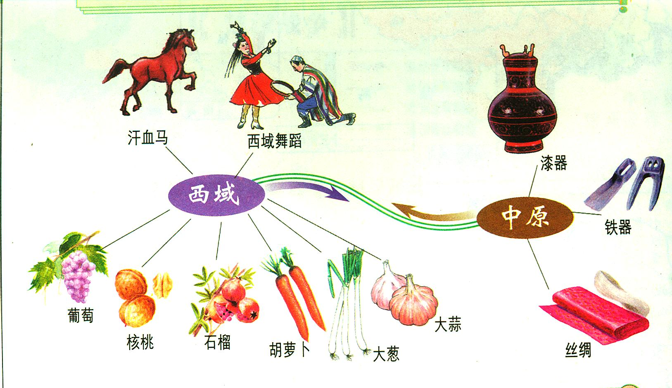
新航路开辟以前，食物物种交流主要在彼此邻近的地区和各大洲内部进行，也有一些跨洲的食物物种交流。公元前6000年左右，西亚的小麦、大麦等进入了欧洲。公元前2世纪到公元2世纪间，通过丝绸之路，葡萄、苜蓿等传到中国，樱桃、杏等也从亚洲传到罗马。
凡是名称前冠以“胡”字的植物，大多为两汉两晋时由西北引入；凡冠以“海”字的植物，大多为南北朝后由海外引入；冠以“番”字的植物，大多为南宋至元明时由“番舶”引入。
——农史学家石声汉
结合教材课前导言，概括新航路开辟前物种交流的特点。
交流范围有限，交流物种较少

Slide 3
第2课 新航路开辟后的食物物种交流
人口迁移
物种交流
√
全球联系的初步建立
疾病传播
商品世界性流动
回顾：《中外历史纲要》下册第7课

Slide 4
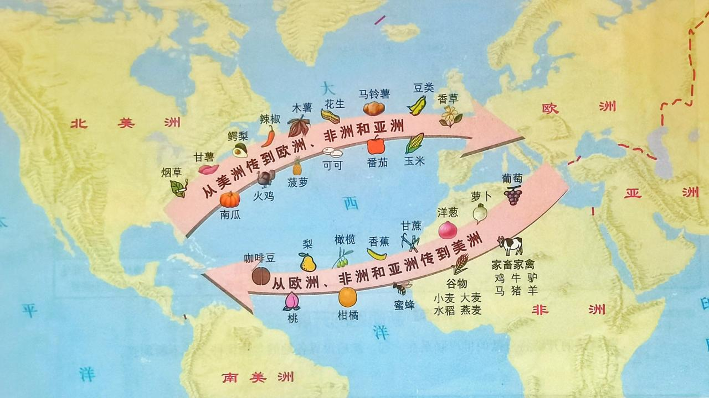
一.美洲物种的外传
1.外传概况
同学们自主梳理：物种外传的时间、种类、传播区域。

Slide 5
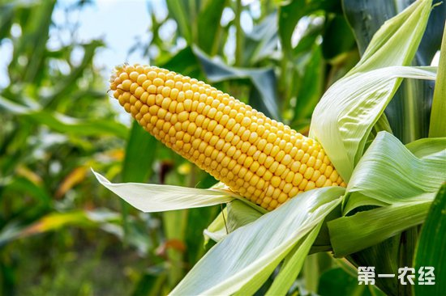
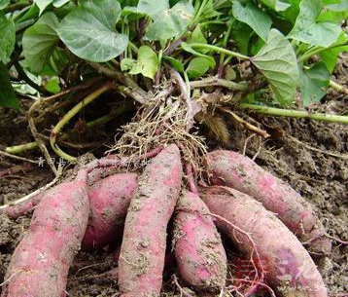
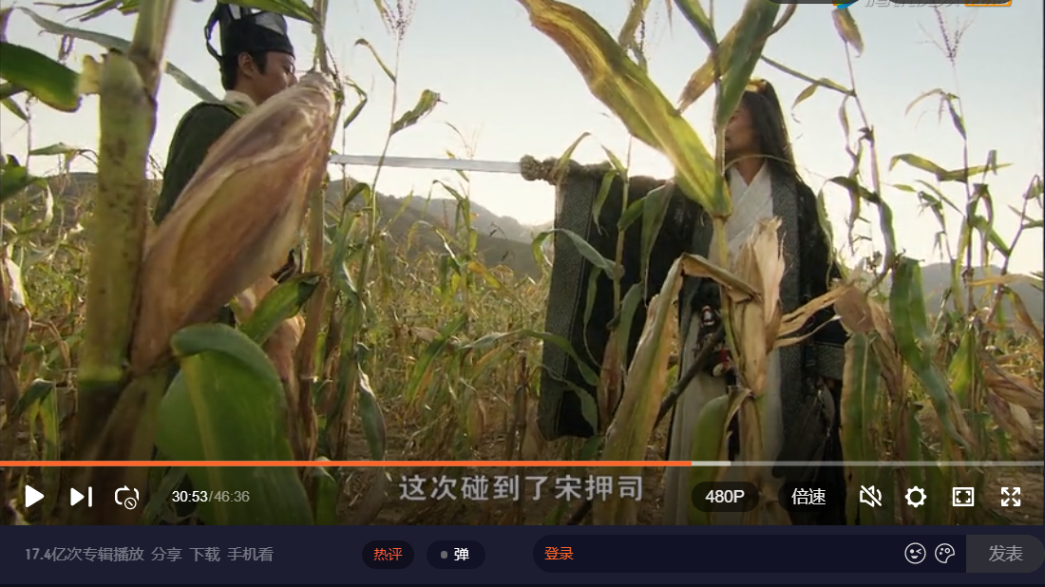
一.美洲物种的外传
同学们自主梳理：物种传入欧洲和中国的情况，完成表格内容。
2.表现
类型 | 物种 | 传入欧洲 | 传入中国
粮食作物 | 玉米
 | 马铃薯
 | 甘薯
蔬菜作物 | 番茄
 | 辣椒
玉米什么时候
传入中国？
庭院种植→推广南欧 →传遍欧洲
16世纪中叶起 17世纪
供观赏 主粮和饲料 仅次于小麦
的粮食作物
传播途径： 明朝时传入（三路并进）
丘陵山地→平原地区
清朝前期，各地多有种植；乾隆、嘉庆年间，大规模推广；鸦片战争前夕，遍布全国
16世纪末，作为食用作物开始在欧洲推广
在中国的传播历程与玉米相似
甘薯引入欧洲后，传播比较缓慢
被“穿越”的玉米

Slide 6
【学思之窗】p9
材料一 番薯种出海外吕宋。明万历间，闽人陈振龙贸易其地，得藤苗及栽种之法入中国。值闽中旱饥，振龙子经纶白于巡抚金学曾令试为种时，大有收获，可充谷食之半。自是硗确之地遍形栽播。
——陈世元《金薯传习录》
材料二 万历庚辰，客有泛舟之安南者，公偕往。比至，酋长延礼宾馆，每宴会，辄飨土产曰薯者，味甘美。公觊其种，贿于酋奴，获之。……未几伺间遁归。……壬午夏，乃抵家焉。……初，公至自安南也，以薯非等闲物，栽植花坞，冤白日，实已蕃滋，掘啖益美，念来自酋，因名“番薯”云。
——《凤冈陈氏族谱》
陈振龙从菲律宾引种番薯到福州长乐县
陈益从越南引种番薯至广东东莞
依据上述材料，谈谈甘薯是如何传入中国的。
明朝万历年间，甘薯通过海外贸易传入中国。

Slide 7
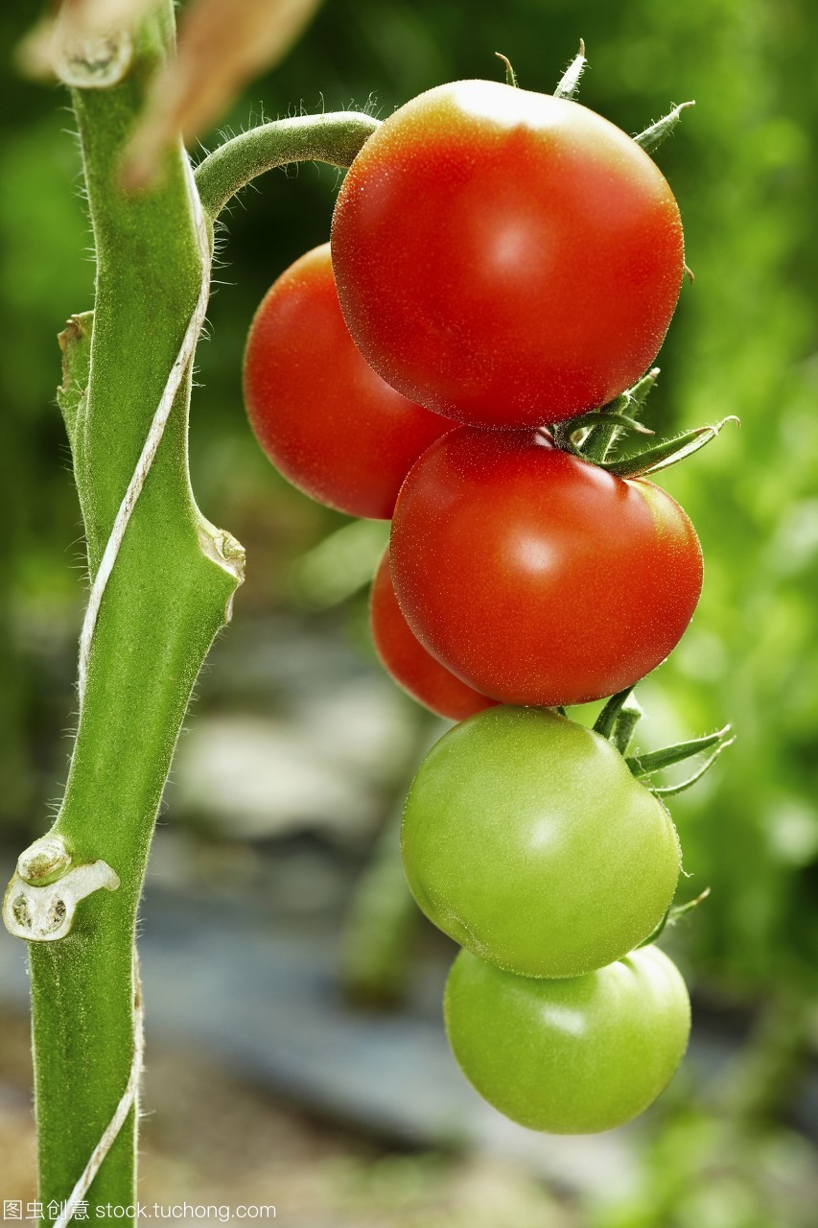
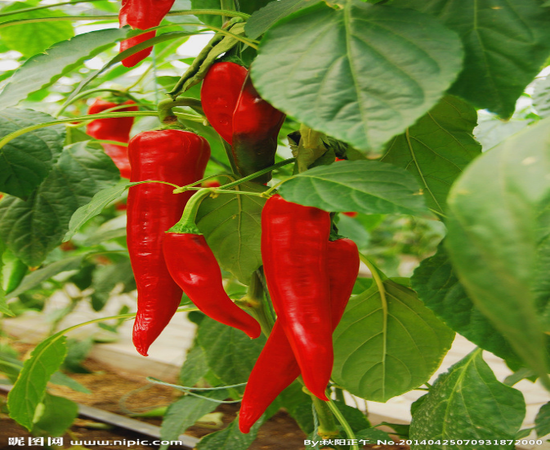
一.美洲物种的外传
同学们自主梳理：物种传入欧洲和中国的情况，完成表格内容。
2.表现
类型 | 物种 | 传入欧洲 | 传入中国
粮食作物 | 玉米
 | 马铃薯
 | 甘薯
蔬菜作物 | 番茄
 | 辣椒
庭院种植→推广南欧 →传遍欧洲
16世纪中叶起 17世纪
供观赏 主粮和饲料 仅次于小麦
的粮食作物
传播途径： 明朝时传入（三路并进）
丘陵山地→平原地区
清朝前期，各地多有种植；乾隆、嘉庆年间，大规模推广；鸦片战争前夕，遍布全国
16世纪末，作为食用作物开始在欧洲推广
在中国的传播历程与玉米相似
甘薯引入欧洲后，传播比较缓慢
明万历年间引入，当作观赏和药用植物
清光绪年间，开始作为食用蔬菜种植
观赏→食用栽培→农艺家改良品质
①15世纪末传入西班牙
②16世纪传到英国等欧洲国家
明朝时，传入中国，被称为“番椒”

Slide 8
二.其他地区物种在美洲的推广
1.农作物的推广
类别 | 物种
粮食类
水果类
蔬菜类
经济类
小麦、大麦、水稻
苹果、葡萄、甜橙、柠檬
小麦和水稻对美洲人的社会生活影响最大
小麦：由欧洲移民带到美洲，最初仅供富人享用，后来被迅速推广，成为美洲的主要粮食作物。
水稻：由西班牙人带到美洲。18世纪中期，成为北美第二大农作物，产量仅次于小麦。
黄瓜、甜瓜、豌豆
甘蔗等
2.禽类的推广
用途 | 物种 | 影响
用于役畜 | 牛、驴、骡 | 极大地改变了美洲的动物群落，推动了农业的发展。
用于食用 | 猪、羊、鸡

Slide 9
思考：新航路开辟后物种交流有什么特点？
欧洲发挥主导作用
提示：内容、 范围、 时间、 交流、结果方面
特点：欧洲具有主导性； 范围具有全球性； 交流具有双向互补性；
内容具有丰富性； 结果具有双重性（积极和消极）；时间具有长期性。

Slide 10
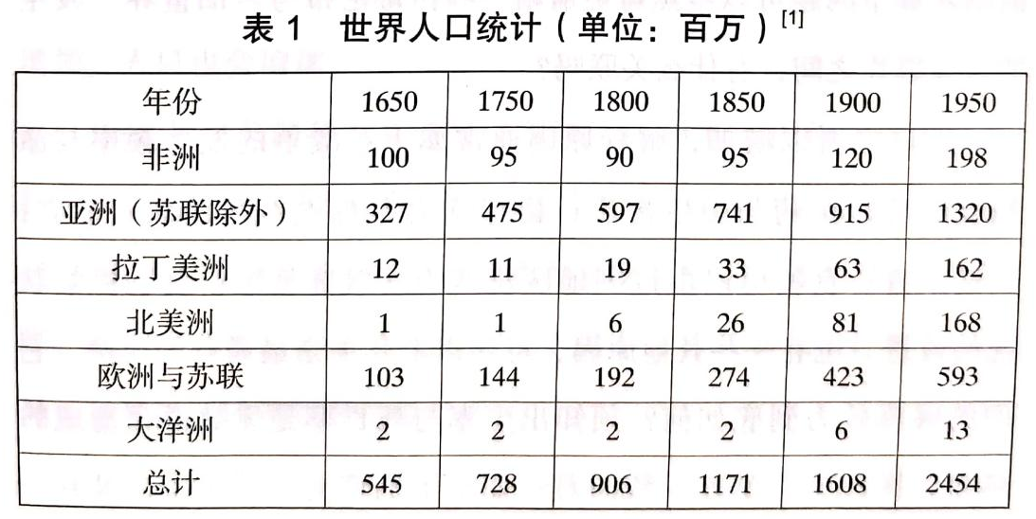
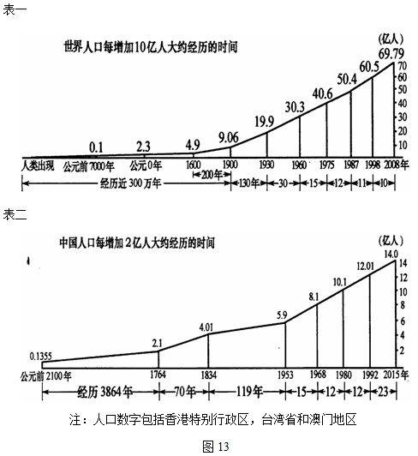
三.食物物种交流带来的影响
1.提高了全球粮食产量，使世界人口激增。
非洲：玉米使干旱的非洲有了可靠的食物来源。
中国：玉米丰富了粮食种类，扩大了种植面积。
欧洲：马铃薯提高了抗饥荒能力，加速了人口增长。
没有玉米，就必须休耕：休耕，众人就饥饿不足。任何乡间居民若有此作物可以仰赖，可以为小麦季做准备，同时还可以让他们的牲口肥壮，就等于拥有一大宝物。
——《哥伦布大交换》

Slide 11
三.食物物种交流带来的影响
美洲的农作物，如烟草、玉米、马铃薯，甜菊、花生、西红柿传到欧洲、亚洲和非洲，增加了人类的食品种类，改变了人的饮食结构，欧洲的家畜，如马、牛、山羊则影响和改变北美印第安人的生活方式。美洲的烟草在很大程度上改变了欧洲人和土耳其人的生活习惯。
——周一良吴于廑《世界通史资料选辑》
欧洲人已经如此彻底的接纳美洲食物，实在很难想象哥伦布时代之前他们的饮食是何等模样，你能想象没有辣椒的地中海菜，少了有辣椒粉调味的菜吗？谁能想象一位无番茄可用的意大利厨子？
——《哥伦布大交换》
2.改变了人们的饮食习惯
改变了当地食物结构，丰富了人们的饮食种类。
玉米、马铃薯、甘薯促进了畜牧业的发展，深刻影响着人类的日常生活。

Slide 12
三.食物物种交流带来的影响
在北美地区，水稻仅有3%供本地消费，其余全都用于出口。玉米、番薯的上市贸易,既增加了农民收入,又起到了平抑粮价的作用。
北美和俄国平原是我们的玉米地;加拿大和波罗的海是我们的林区;澳大利亚有我们的牧场;南非和澳大利亚的黄金流向伦敦;印度人和中国人为我们种植茶叶 …
——1865年英国经济学家杰文斯
3.推进了当地经济和贸易的发展
北美：水稻主要用于出口，促进了对外贸易的发展。 中国：玉米等外来高产农作物增加了粮食供应总量，促进了商品经济发展。

Slide 13
三.食物物种交流带来的影响
清代以来，人口压力不断增加，原本人烟稀少的广大山区，因为“老林初开，包谷不粪而获”和番薯“备荒第一物”的特性，番薯等栽种遍野，“生齿日繁”。“棚民租山垦种，阡陌相连，将山土刨松，一遇淫霖，沙随水落，倾注而下，溪河日淀月淤，不能容纳。” ——何炳棣、陈树平
【史料阅读】p12 邑境山多田少，居民倍增，稻谷不足以给，则于山上种包谷，洋芋、荞麦、燕麦或蕨蒿之类。深林剪伐殆尽，巨阜危峰，一望皆包谷也。
——袁景晖《建始县志》
据材料指出袁景晖喜悦中的“隐忧”？
4.对当地生态环境产生影响
美洲
马牛羊繁殖数量远超土地承载能力；
大量种植农作物，导致原始森林被滥伐，地表植被遭到破坏。
中国明清
双重
影响
引进推广耐旱高产的玉米、甘薯，使以前不适应耕种的荒山、丘陵、沙地得以利用，扩大了耕地面积。但过度垦荒造田，也导致水土流失。

Slide 14
新航路开辟后的
食物物种交流
哥伦布
大交换
小结
全球联系的初步建立
美洲物种的外传
粮食作物（玉米、马铃薯、甘薯）
蔬菜作物（番茄、辣椒）
特点
其他地区物种在美洲的推广
农作物（粮食、水果、蔬菜等）
新航路开辟后的食物物种交流
禽畜（鸡、牛、驴、马、猪、羊）
提高了全球粮食产量，使世界人口激增
积极
改变了人们的饮食习惯
食物物种交流带来的影响
推动当地经济贸易的发展
消极
对当地生态环境产生了一定的影响

